Slide 1

Platform extension scheme
平台推广方案
河北东昊明天商贸有限公司

Slide 2
目录
01
新零售概念
NEW RETAIL CONCEP
02
运营方案
OPERATION SCHEME
CONTENTS

Slide 3
01
章 节
市场现状分析
Part
ANALYSIS OF MARKET STATUS

Slide 4
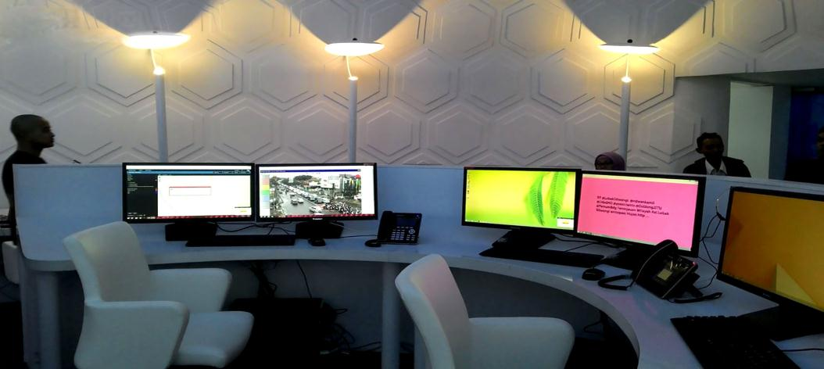
市场现状分析
随着互联网的快速发展，现在的我们总是会发生这些经历：在实体店试穿到满意的衣服后，会看看网上有无折扣后才决定是否购买；在网上翻来覆去地挑选商品，却会担心自己会成为别人眼中的“买家秀”......这些心态，是因电商崛起带来的。而电商的下一步，将是打破线上线下界限、追求产品与服务的极致体验，这指的正是处在风口上的“新零售”。

Slide 5
市场现状分析
事实上，新零售是指企业以互联网为依托，通过运用大数据、人工智能等技术手段，对商品的生产、流通与销售过程进行升级改造，并对线上服务、线下体验以及现代物流进行深度融合。
03
“本质很简单，就两个字，效率……用一切手段全方位无死角地提高效率”，“在你的购买欲萌发时，就能完成支付。在你的购买欲消退前，就能完成送货。
什么是新零售？
02
01
新零售是什么？它究竟新在哪里？阿里研究院的报告认为，新零售是以消费者体验为中心的数据驱动的泛零售形态，有人将其归结为“线上+线下+物流”，也有人提出新零售就是“将零售数据化”。
总而言之，新零售就是以大数据为驱动，通过新科技发展和用户体验的升级，改造零售业形态。
04

Slide 6
市场现状分析
当下的时代，传统零售行业受到来自电商互联网的强大冲击。阿里巴巴创始人马云曾预言，线上与线下将深度结合，再加上现代物流，服务商利用大数据、云计算等创新技术，构成了新零售的概念。纯电商的时代将很快结束，纯零售的形式也会被打破，新零售必将引领未来全新的商业模式。
此概念被提出以来，已有包括阿里巴巴、腾讯、百度、京东、小米、网易、前海云集品等企业开始了新零售的探索之路。其中比较出名、并且从一开始就完全按照新零售模式操作的，有阿里巴巴的“盒马鲜生”、腾讯京东系的“超级物种”、小米公司的“小米之家”、网易公司的“网易严选”等。如“超级物种”、“盒马鲜生”这样的新零售终端有一些共通特性。都是以大数据、人工智能等核心技术为基础；营造场景，迎合新一代消费群体的消费升级需求；布局线上线下，打通二者之间的数据连接；自建物流或者合作物流，追求极高的物流效率，使消费者体验达到极致。
根据艾媒咨询的《2017年中国新零售白皮书》，2017年无人零售商店交易额预计达389.4亿元，未来五年无人零售商店将会迎来发展红利期，2020年预计增长率可达281.3%，至2022年市场交易额将超1.8万亿元。
在中国进入新零售阶段前，此前已经经历了传统零售业诞生、消费者导向形成、大零售阶段、网上零售阶段和电商薄利阶段。新零售阶段下，实现了线上线下的融合，在大数据、云计算和3D等技术支持下，加之消费者个性化需求增加，融合线上、线下、物流的新零售模式成为激活零售市场的下一步。同时2017年全年，中国新零售的投融资市场旺盛。

Slide 7
市场现状分析
新零售的未来趋势
1、更加以消费
者为中心
3、流量零售
5、全渠道零售
2、精准与场景零售
4、社交与社群零售
6、智能化零售、无人零售
1
2
3
4
5
6

Slide 8
02
章 节
运营方案
Part
OPERATION SCHEME

Slide 9

商城营销活动目的
一、做活动无非两个目的：
1）引流转化
2）品牌推广
3）拓展市场
4）促进招商
二、活动时间：2018年XX月XX日—XX日
三、活动地点：XXXXXXXXXXX
四、活动主题：World社区商城上线，豪礼大派送
1、微商城营销活动的目的
请替换文字内容

Slide 10
运营方案
01
微信推广式
02
线上推广式
03
线下推广式

Slide 11

微信推广
错过了五年前的淘宝
错过了三年前微博
你是否还会错过2014年的微信？
据官方数据统计，微信用户量已突破10亿！
微信自媒体正改变人们的习惯的同时也将改变商业与营销的方式
微信已经成为新的商家必争之战略高地。

Slide 12
微信推广
1
开拓市场宣传新渠道，拓展客户开发
2
增强与关注客户群的互动，进一步发展潜在顾客
3
开拓市场宣传新渠道，拓展客户开发

Slide 13
微信营销方式
查看附近人：用户点击“查看附近人”后，可以根据自己的地理位置查找到周围的微信用户。在这些附近用户中，除了显示用户姓名等基本信息外，还会显示签名档的内容，所以可以根据这个免费的广告位为自己的产品打广告
1
微信公众平台：通过企业公众平台的建设，提升企业品牌形象与提升服务质量，进而提升用户的忠诚度，最终形成良好的用户体验，达到促销最终销售的目标。
线上展示、积累粉丝、沉淀潜在客户。
2

Slide 14
线下活动明细
职务 | 姓名 | 工作内容 | 电话
总指挥 | XXX | 安排活动的所有内容和衔接所有的人力、物力资源，保证活动能够顺利有效的完成 | XXX
执行指挥 | XXX | 计划、筹备和督促本次活动的进展事宜（包括活动筹备期、进行期和后期），协调和处理活动期间的现场事宜 | XXX
物料人员1 | XXX | 负责各区域所需礼品、宣传品、办公用品、饮用水发放、统计和负责各区域所需物料看管、整理和运输工作 | XXX
物料人员2 | XXX | 负责各区域所需礼品、宣传品、办公用品、饮用水发放、统计和负责各区域所需物料看管、整理和运输工作 | XXX
收银人员 | XXX | 负责活动期间统一收银、核对销货单据，活动后核对销售金额及商户返款等系列工作 | XXX
现场布置人员 | XXX | 负责活动现场布置 | XXX
请替换文字内容

Slide 15
主推产品
时间 | 主推产品 | 优惠 | 备注
2018年XX月XX日 | 大米 | 500g加一元赠1斤 2500g加一元赠5斤 1000g加一元赠2斤 5000g加一元赠10斤
2018年XX月XX日 | 纸抽 | 7.9元纸抽买两件减2元 9.9元纸抽买两件减3元 14.9元纸抽买两件减4元
2018年XX月XX日 | 卷纸 | 买一袋送纸抽一包（14.9元纸抽内一小包）
2018年XX月XX日 | 野菜 | 买两袋减5元
2018年XX月XX日 | 宏宝莱饮料 | 买三瓶赠1瓶（只能赠同类型的饮料）
2018年XX月XX日 | 兆丰糖水罐头 | 买两罐送冰淇淋模具(2.9元一个) | https://detail.1688.com/offer/568680980370.html（模具网址）

Slide 16
活动须知：
1）参与人员须遵守现场秩序；
2）以单次付款金额为准，赠送相应的礼品；
3）仅限于线上付款的客户，即送相应的礼品；
4）活动最终解释权归河北东昊明天商贸有限公司所有。

Slide 17
PPT模板下载：www.1ppt.com/moban/ 行业PPT模板：www.1ppt.com/hangye/
节日PPT模板：www.1ppt.com/jieri/ PPT素材下载：www.1ppt.com/sucai/
PPT背景图片：www.1ppt.com/beijing/ PPT图表下载：www.1ppt.com/tubiao/
优秀PPT下载：www.1ppt.com/xiazai/ PPT教程： www.1ppt.com/powerpoint/
Word教程： www.1ppt.com/word/ Excel教程：www.1ppt.com/excel/
资料下载：www.1ppt.com/ziliao/ PPT课件下载：www.1ppt.com/kejian/
范文下载：www.1ppt.com/fanwen/ 试卷下载：www.1ppt.com/shiti/
教案下载：www.1ppt.com/jiaoan/ PPT论坛：www.1ppt.cn
THANK YOU
感谢聆听，批评指导

